Slide 1

1 / 24
Travelstagram
빅데이터를 활용한 파이썬 프로그래밍

Slide 2

Contents
조원소개
프로젝트소개
웹 페이지 설명
사용기술 설명
개선사항 및 Q & A
2 / 24

Slide 3







Travelstagram
# 4조
21
33
Share
Reaction
# 강영인
#
#
# 장규영
# 치열 고름
# 싱어송라이터
# 정동준
# 프로퇴근러
# 30만원 펌
# 허철진
# 5대5는
# 절대 네버

Slide 4
3 / 24
3 /
프로젝트 소개

Slide 5


5 / 24
3 /
프로젝트 선정 이유
남들이 어디로 여행 가는지
보고 정하자
#여행스타그램
현재 사람들은 인스타그램에서
어떤 여행지를 찾아 해시태그하는지
둘러보고 여행지를 정해봅시다!!
여행은 가고 싶은데
어디로 가지??

Slide 6
5 / 24
3 /
자료준비
1. 기본 데이터 확립
2. 크롤링
3. 홈페이지 구성 이미지
공공데이터포털의
<외국여행자통관규정(2015)>에서
161개국의 한글 나라 이름을 추출
Selenium을 이용하여 매일 정보 추출
각 나라 별 태그 게시글 수
각 나라 별 인기 / 최신 게시물 9개에 있는 태그 추출
인기있는 나라 20개국에 대해서
각 3장의 jpg를 직접 수집하여
Img에 저장

Slide 7



5 / 24
3 /
아키텍처
Web page 요청
조회
HTTP
Return
Web Client
Web Server
DB Server

Slide 8













5 / 24
3 /
라이브러리 및 프로그램

Slide 9
3 / 24
3 /
웹 페이지 소개

Slide 10
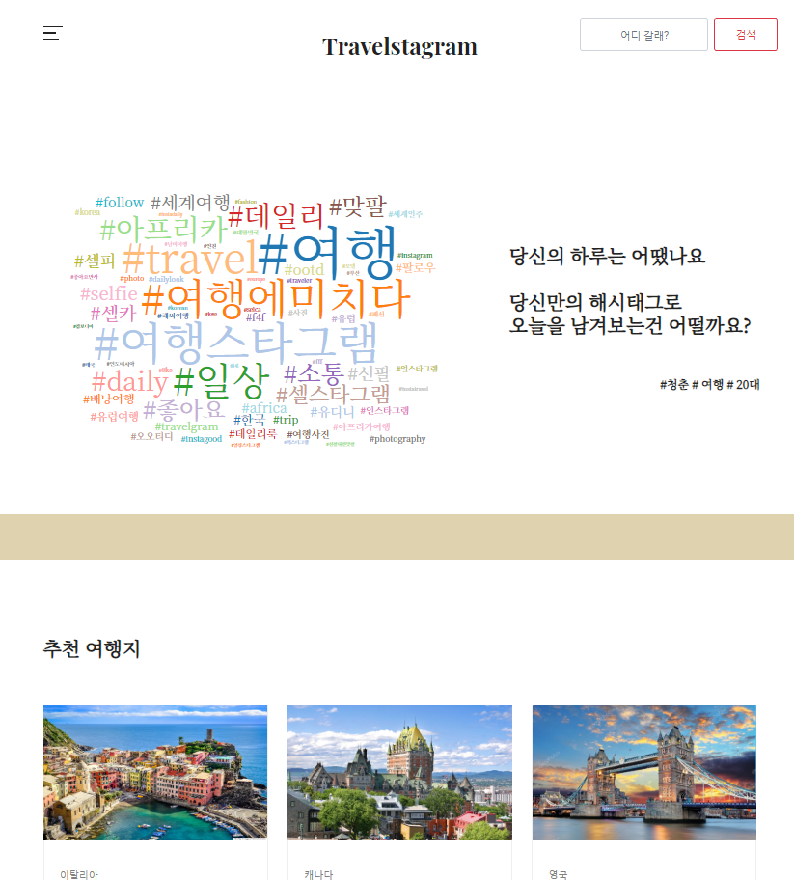
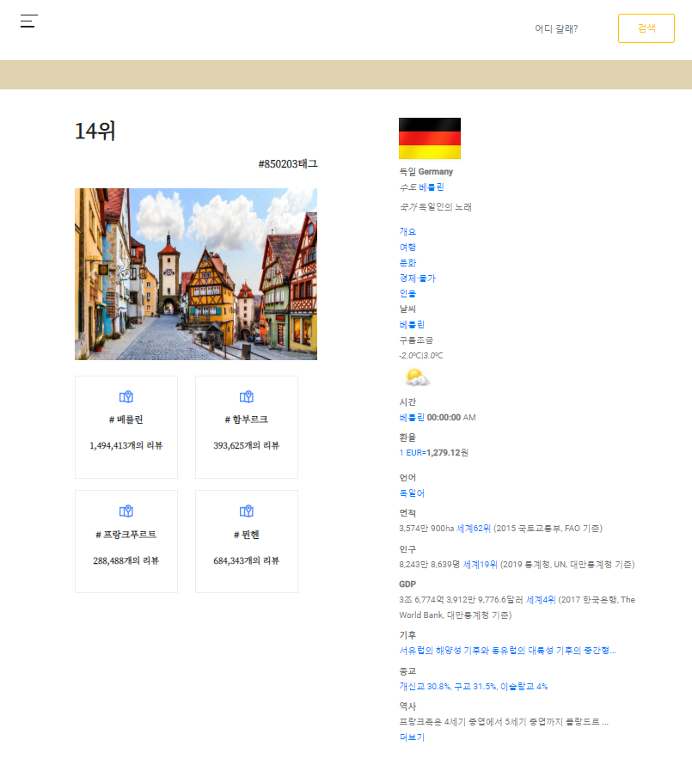
5 / 24
3 /
웹 페이지 구성
긴 레이아웃 의 홈페이지
데이터는 실시간 크롤링
홈페이지
나라별 상세 정보

Slide 11
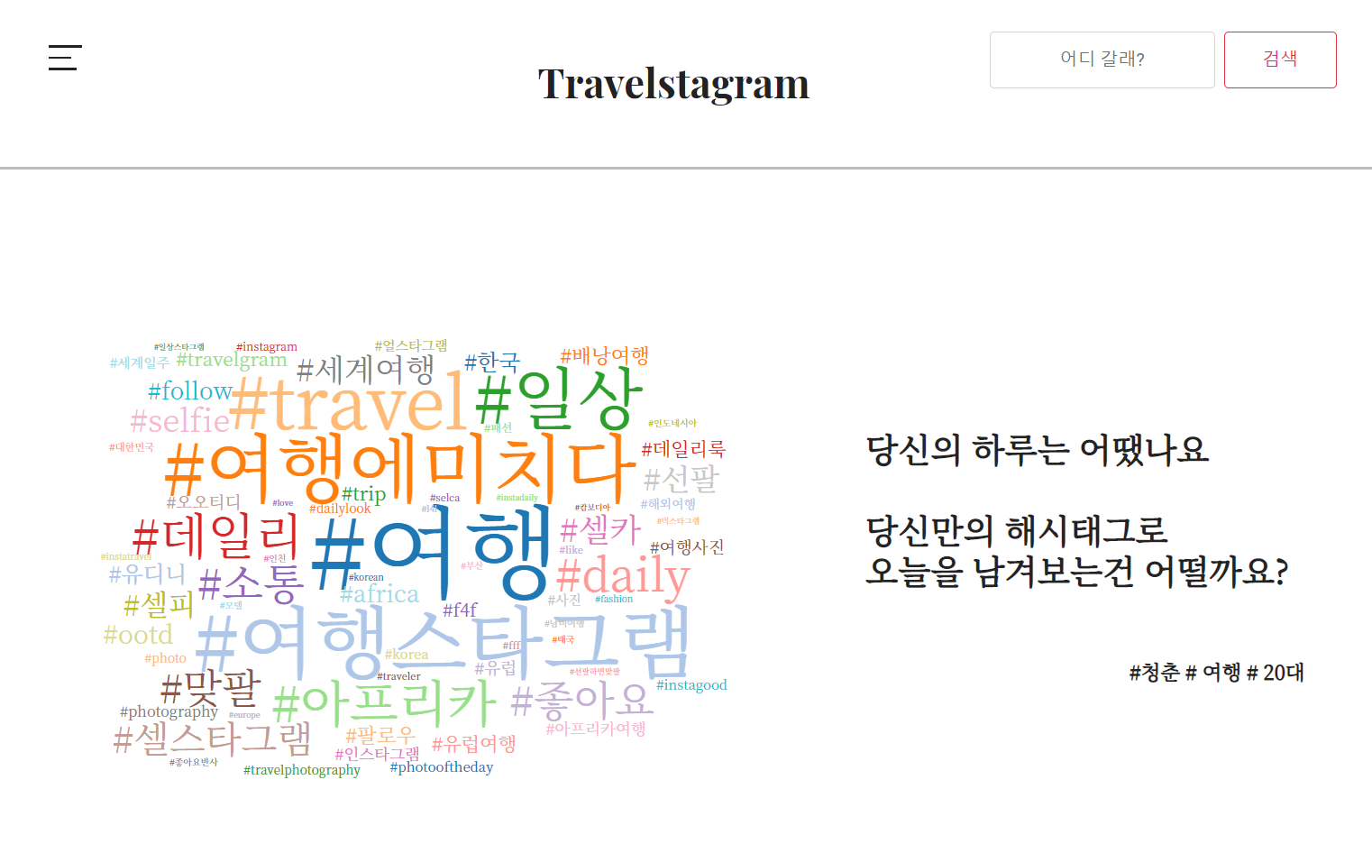
5 / 24
3 /
홈페이지 구성
크롤링으로 추출한 태그의
빈도수를 기준으로 워드 클라우드 생성
여행 관련 태그 수집
빈도 기준으로 워드 클라우드 표현

Slide 12
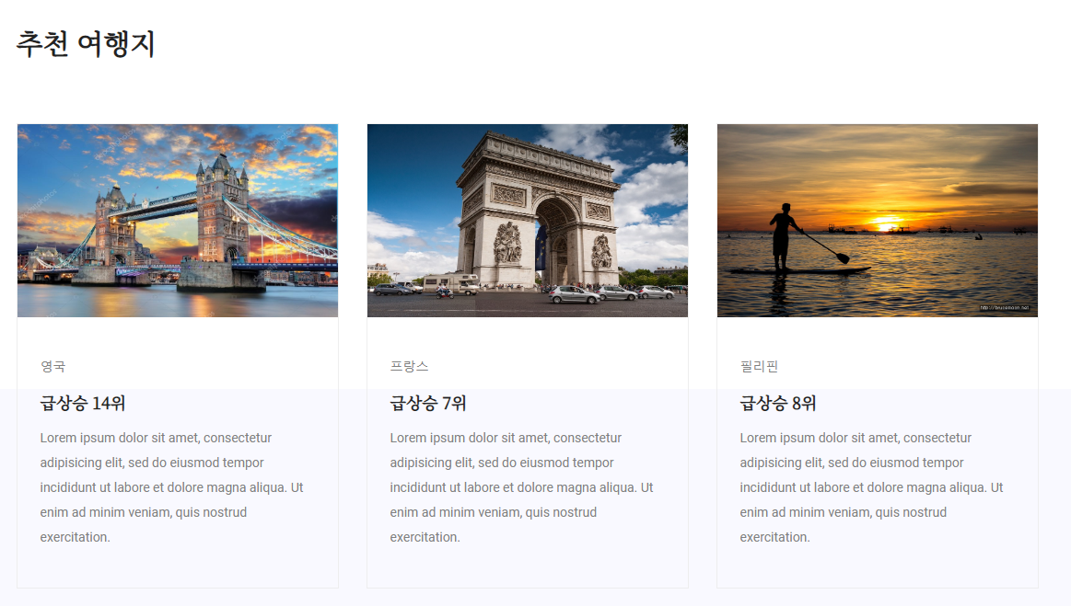
5 / 24
3 /
홈페이지 구성
태그를 기준으로 검색 급상승
나라 3개를 임의 추출하여 링크 제공
사람들이 자주 찾는 여행지 중 세 군데를 추천하여 선택에 도움이 됨
실제 여행지 콘텐츠와의 연계 등으로 발전하면 더 좋은 추천이 될 수 있을 것으로 예상됨

Slide 13
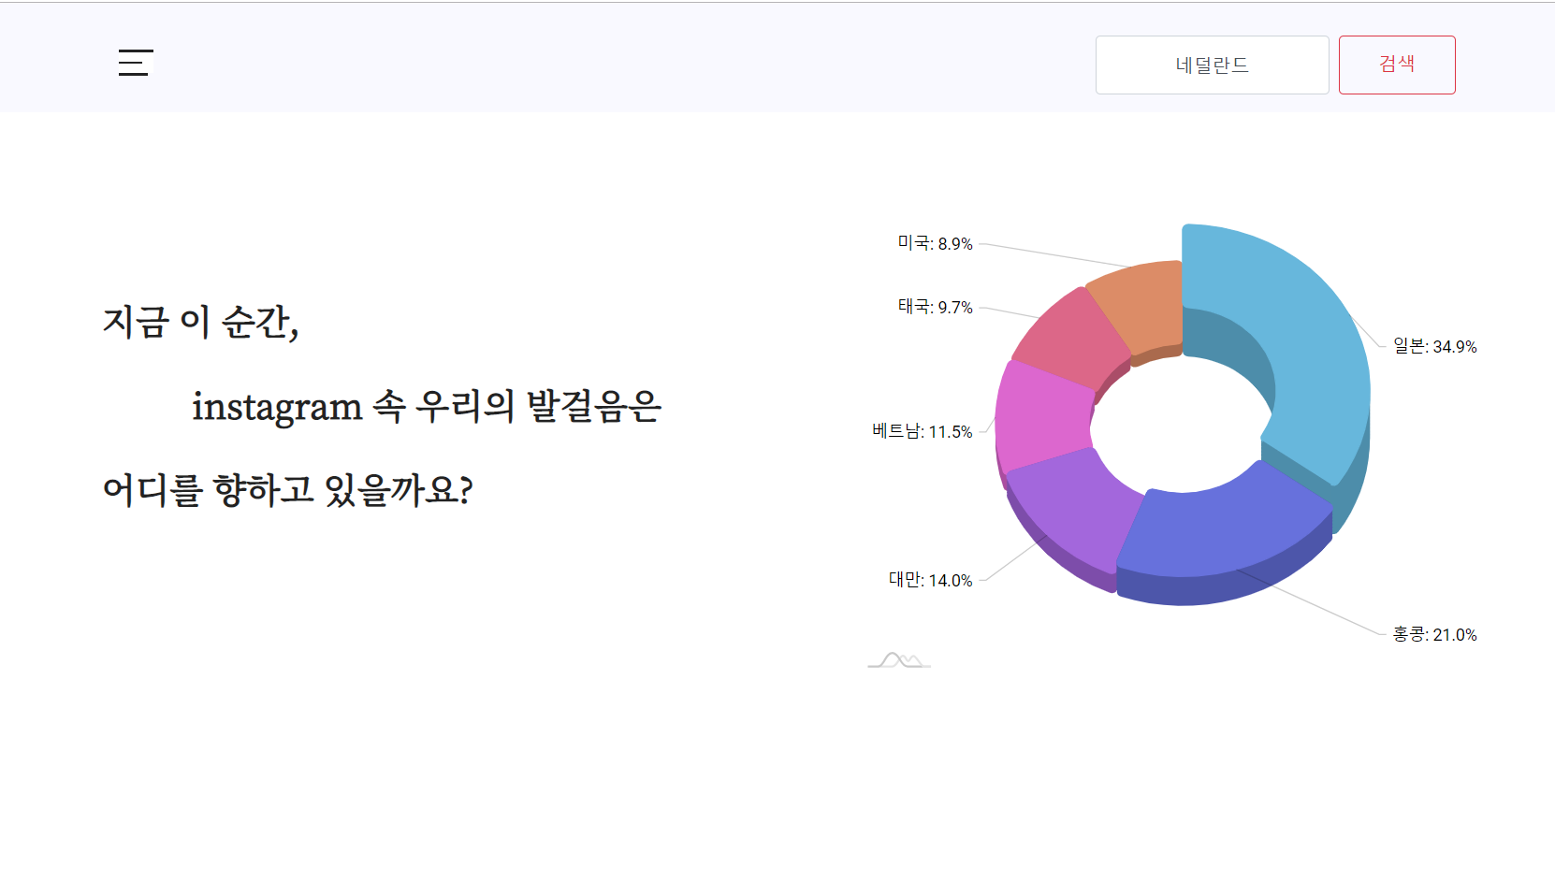
5 / 24
3 /
홈페이지 구성
누적 태그가 많은 10개국을
파이차트로 표현
한글 기준 나라이름 태그 순위를 주어 한국인들에게 익숙한 여행지는 어디인지 알려줌
마우스를 가져가면 차트가 움직이며 상세정보를 보여줌

Slide 14
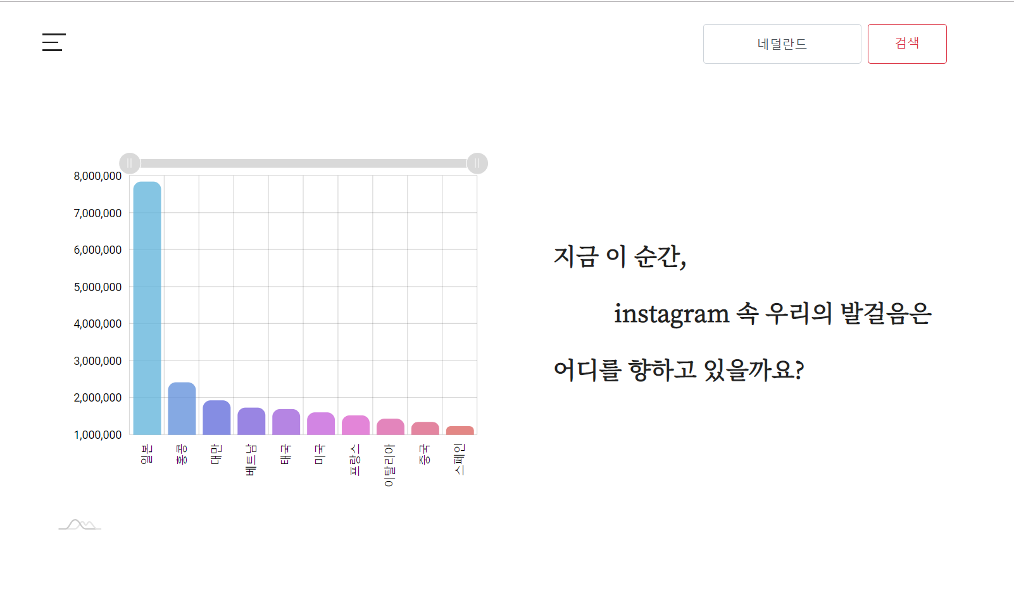
5 / 24
3 /
홈페이지 구성
태그 변화량이 큰 10개국을
바차트로 표현
태그의 변화량을 보여주어 시기에 맞는 여행지 추천
바차트 위의 바를 통해 차트의 크기를 변화시켜줄 수 있다.

Slide 15
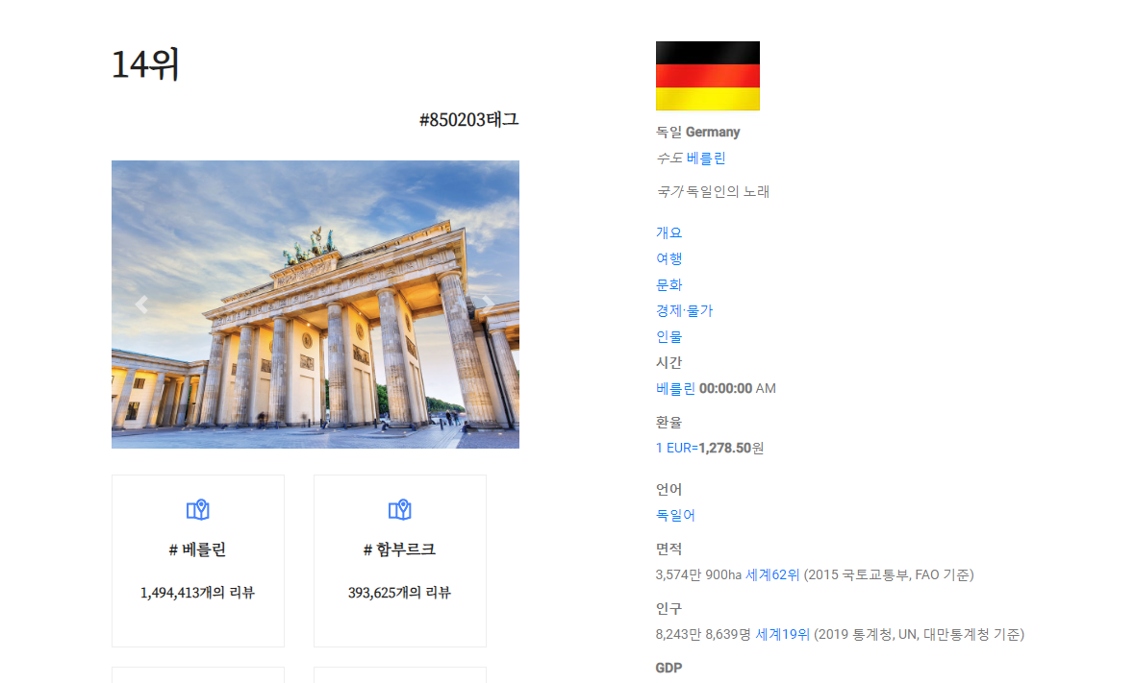
5 / 24
3 /
상세 페이지 구성
태그 누적 수에 대한 순위를 매겨 랭크를 출력
입력 받은 나라에 해당하는 사진 3장 출력(슬라이드 방식)
BS4를 이용하여 실시간으로 네이버에 있는 국가 기본 정보를 크롤링하여 출력함
selenium을 이용하여 실시간으로 TripAdvisor 에서 해당 국가 연관 검색어와 링크를 4개 제공

Slide 16
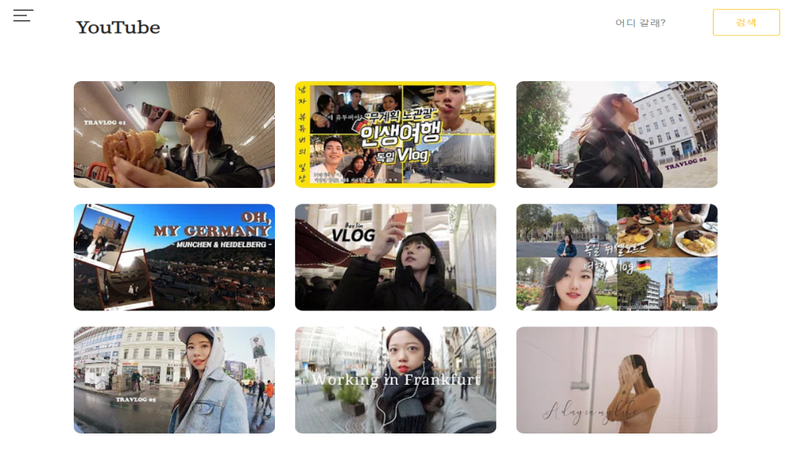
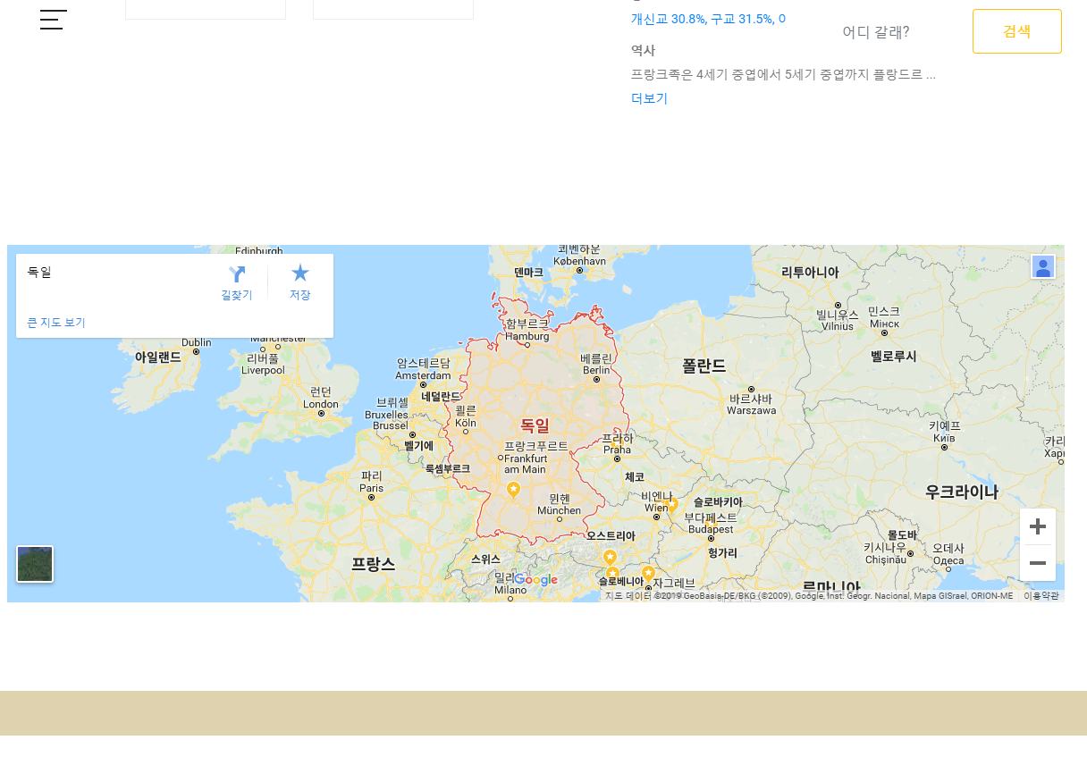
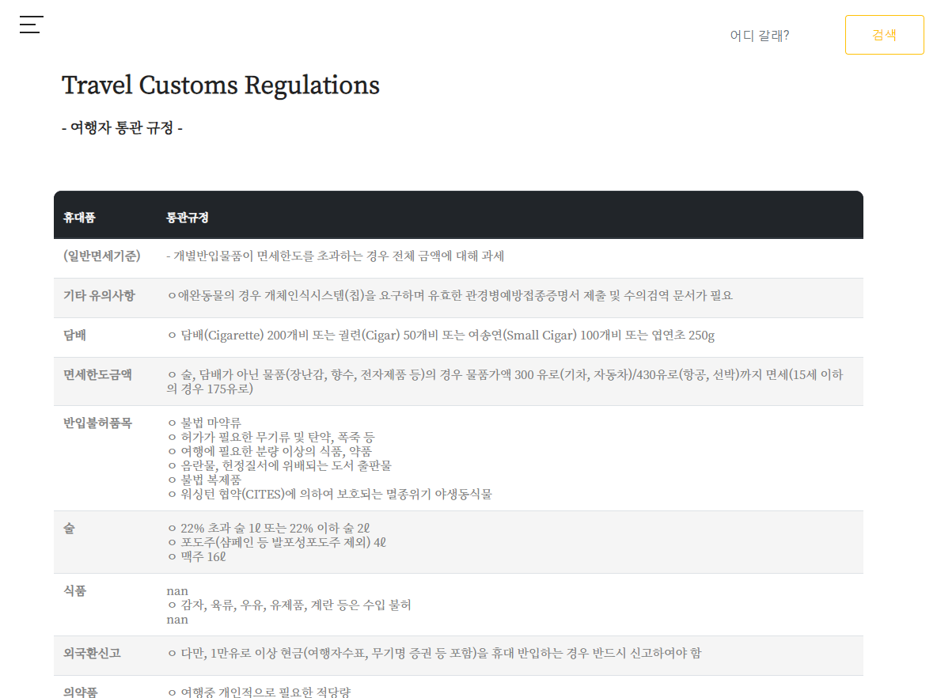
5 / 24
3 /
상세 페이지 구성
<나라 위치 표시>
<해당 국가 통관 규정 안내>
selenium을 이용하여 실시간으로
해당 국가의 위치를 보여주는 구글 맵 제공!
selenium을 이용하여 실시간으로
해당 국가의 여행자 통관 규정을
테이블 형태로 제공!
<해당 국가 브이로그 연결>
selenium을 이용하여 실시간으로
YOUTUBE 에서 해당 국가 여행 Vlog의
썸네일, 제목, 링크를 9개 제공!

Slide 17
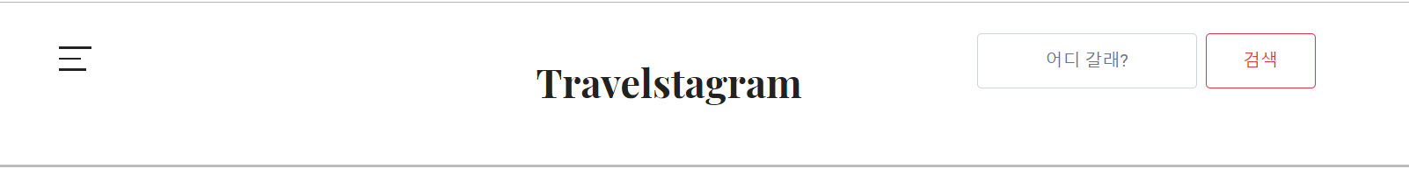
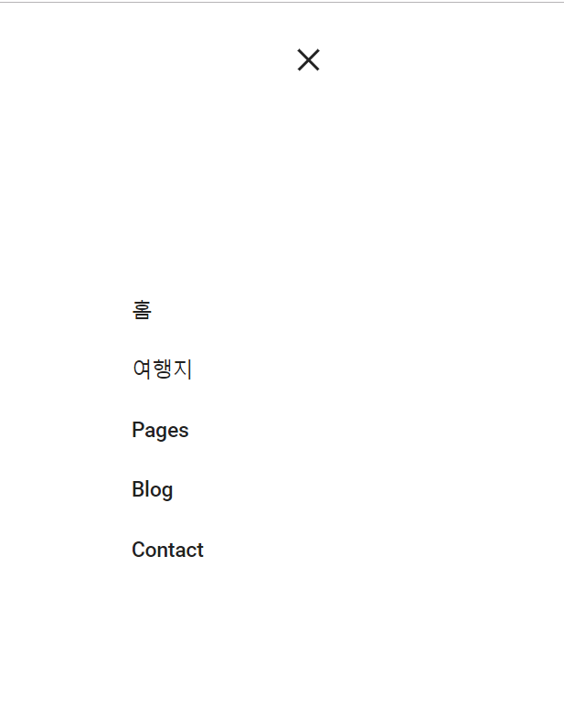
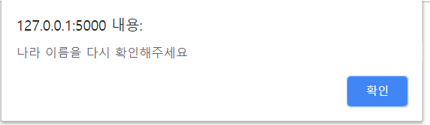
03
메뉴별 사용 기술 및 자료 출처
(2) 홈페이지
홈페이지 상단
왼쪽 상단 누르면 메뉴를 선택할 수 있는 팝업이 뜸
오른쪽 상단에는 나라를 검색할 수 있는 검색창이 있음
나라이름을 검색하면 그 나라에 대한 상세 페이지로 이동
검색창에 161개국에 해당하는 나라 이름을 입력하지않으면 프롬프트 창 출력

Slide 18
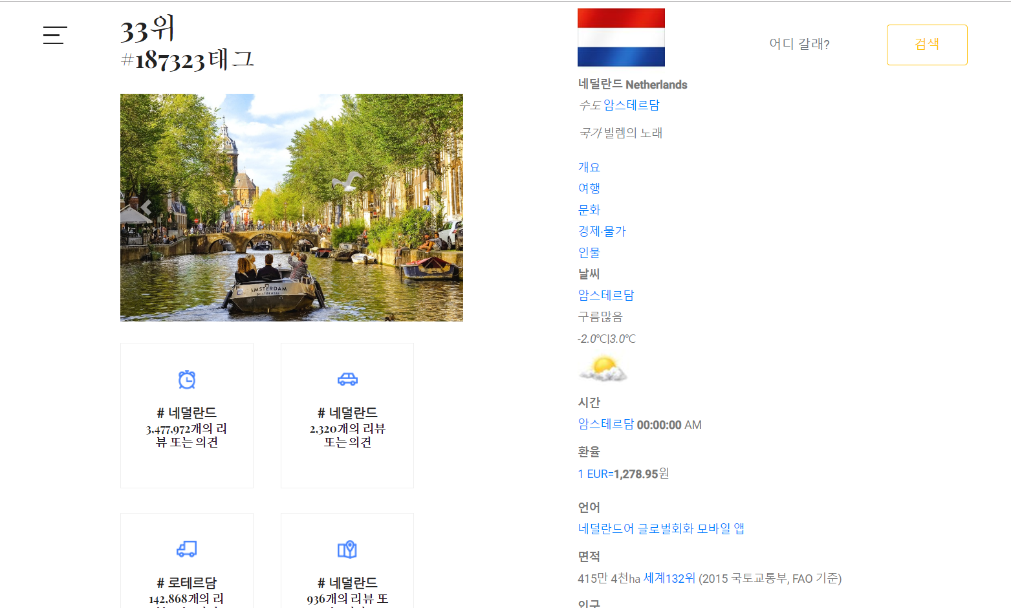
03
메뉴별 사용 기술 및 자료 출처
(3) 상세 페이지
태그 누적수에 대한 순위를 매겨 랭크를 출력함
입력 받은 나라에 해당하는 사진 3장을 static 파일에서 꺼내어 출력
Bs4를 이용하여 실시간으로 네이버에 있는 국가 기본 정보를 크롤링하고 출력함
selenium을 이용하여 실시간으로 트립어드바이저에서 해당 국가 연관 검색어와 링크를 4개 제공

